Slide 2
A camada de enlace
• 5.1 Introdução e serviços
• 5.2 Detecção e correção de erros
• 5.3 Protocolos de múltiplo acesso
• 5.4 Endereçamento da camada de enlace
• 5.5 Ethernet
• 5.6 Hubs e switches
• 5.7 PPP
• 5.8 Virtualização de enlace: ATM e MPLS

Slide 3
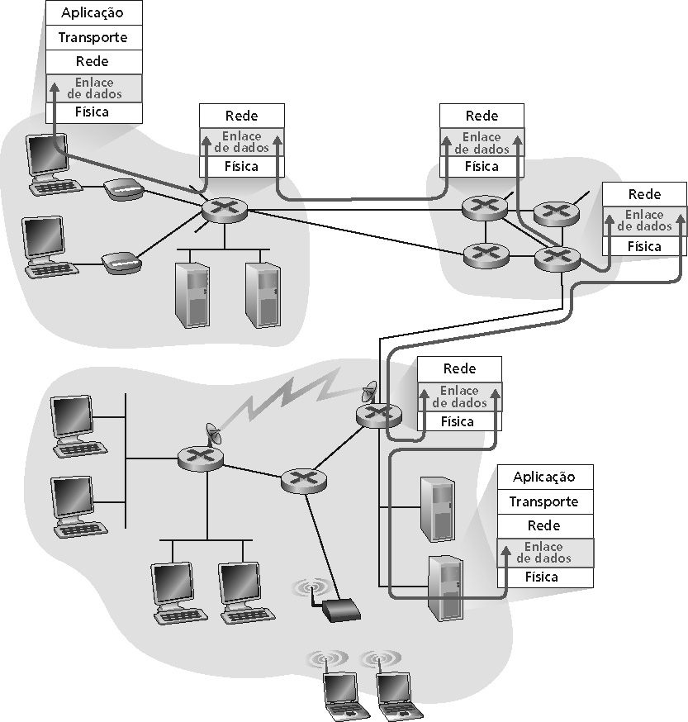
Camada de enlace: introdução
Algumas terminologias:
• Hospedeiros e roteadores são nós
Canais de comunicação que conectam nós adjacentes ao longo do caminho de comunicação são enlaces
• Enlaces com fio
• Enlaces sem fio
• LANs
• Pacote de camada-2 é um quadro, encapsula o datagrama
A camada de enlace tem a responsabilidade de transferir um datagrama de um nó para o nó adjacente sobre um enlace.

Slide 4
A camada de enlace: contexto
Datagrama transferido por protocolos de enlace diferentes sobre enlaces diferentes:
• ex.: Ethernet no primeiro enlace, quadro relay nos enlaces intermediários, 802.11 no último enlace.
Cada protocolo de enlace provê serviços diferentes
• ex.: pode ou não prover transferência confiável sobre o enlace
Analogia do transporte
Viagem de Princeton até Lausanne
• Carro: Princeton até JFK
• Avião: JFK até Geneva
• Trem: Geneva até Lausanne
• Turista = datagrama
• Segmento de transporte = enlace de comunicação
• Modo de transporte = protocolo da camada de enlace
• Agente de viagem = algoritmo de roteamento

Slide 5
Serviços da camada de enlace
Enquadramento, acesso ao enlace:
• Encapsula datagramas em quadros acrescentando cabeçalhos e trailer
• Implementa acesso ao canal se o meio é compartilhado
• “Endereços físicos” usados nos cabeçalhos dos quadros para identificar a fonte e o destino dos quadros
• Diferente do endereço IP!
Entrega confiável entre dois equipamentos fisicamente conectados:
• Já aprendemos como isso deve ser feito (Capítulo 3)!
• Raramente usado em enlaces com baixa taxa de erro (fibra, alguns tipos de par de fios trançados de cobre)
• Enlaces sem fio (wireless): altas taxas de erro
• Pergunta: por que prover confiabilidade de transmissão na camada de enlace?
  Já é provido pela camada de transporte
  Resposta: ?

Slide 6
Serviços da camada de enlace
• Controle de fluxo:
• Limitação da transmissão entre transmissor e receptor
• Detecção de erros:
• Erros causados pela atenuação do sinal e por ruídos
• O receptor detecta a presença de erros:
• Avisa o transmissor para reenviar o quadro perdido
• Correção de erros:
• O receptor identifica e corrige o bit com erro(s) sem recorrer à retransmissão
• Half-duplex e full-duplex
• Com half-duplex, os nós em ambas as extremidades do enlace podem transmitir, mas não ao mesmo tempo

Slide 7
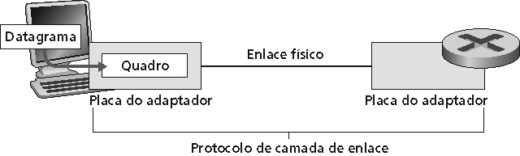
Comunicação de adaptadores
• Camada de rede implementada no “adaptador” (isto é, NIC)
  • Cartão Ethernet, cartão PCMCI, cartão 802.11
• Lado transmissor:
  • Encapsula o datagrama em um quadro
  • Adiciona bits de verificação de erro, rdt, controle de fluxo etc.
• Lado receptor
  • Procura erros, rdt, controle de fluxo etc.
  • Extrai o datagrama, passa para o lado receptor
• Adaptador é semi-autônomo
• Camadas de enlace e física

Slide 8
A camada de enlace
• 5.1 Introdução e serviços
• 5.2 Detecção e correção de erros
• 5.3 Protocolos de múltiplo acesso
• 5.4 Endereçamento da camada de enlace
• 5.5 Ethernet
• 5.6 Hubs e switches
• 5.7 PPP
• 5.8 Virtualização de enlace: ATM e MPLS

Slide 9
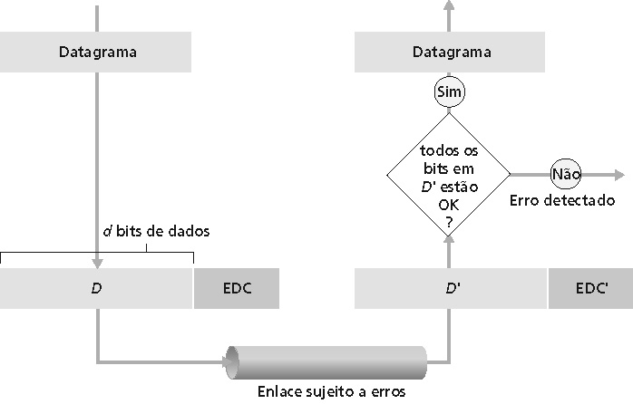
Detecção de erros
EDC= Bits de detecção e correção de erros (redundância)
D = Dados protegidos pela verificação de erros; podem incluir os campos de cabeçalho
• A detecção de erros não é 100% confiável!
  • Protocolos podem deixar passar alguns erros, mas é raro
  • Quanto maior o campo EDC, melhor é a capacidade de detecção e correção de erros

Slide 10
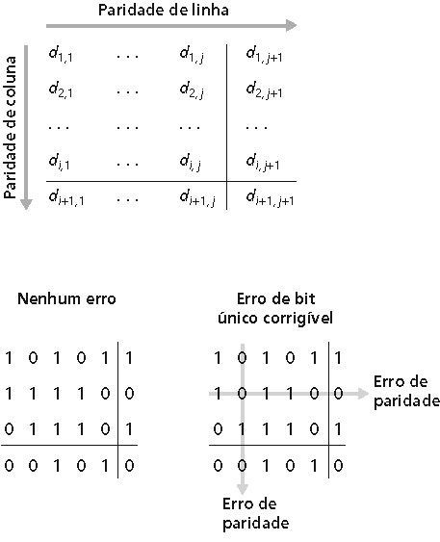
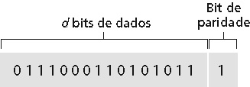
Verificação de paridade
Paridade com bit único:
Detecta erro de um único bit

Slide 11
Checksum da Internet
Objetivo: detectar “erros” (ex.: bits trocados) num segmento transmitido (nota: usado apenas na camada de transporte)
Transmissor:
• Trata o conteúdo de segmentos como seqüências de números inteiros de 16 bits
• Checksum: adição (soma em complemento de um) do conteúdo do segmento
• Transmissor coloca o valor do checksum no campo checksum do UDP
Receptor:
• Computa o checksum do segmento recebido
• Verifica se o checksum calculado é igual ao valor do campo checksum:
  • NÃO — erro detectado
  • SIM — não detectou erro. Mas talvez haja erros apesar disso? Depois….

Slide 12
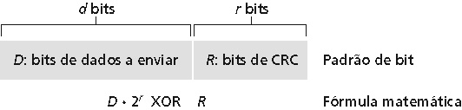
Verificação de redundância cíclica
• Encara os bits de dados, D, como um número binário
• Escolhe um padrão gerador de r + 1 bit, G
• Objetivo: escolhe r CRC bits, R, tal que
  • <D,R> é divisível de forma exata por G (módulo 2)
  • Receptor conhece G, divide <D,R> por G. Se o resto é diferente de zero, erro detectado!
  • Pode detectar todos os erros em seqüência (burst errors) com comprimento menor que r + 1 bit
• Largamente usado na prática (ATM, HDCL)

Slide 13
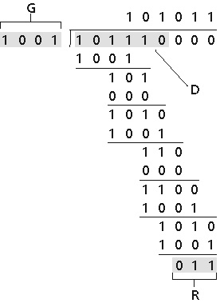
Exemplo de CRC
A cadeia de bits transmitidos é um múltiplo de G:
D.2^{r} XOR R = nG
Ou: (D.2^{r} XOR R) XOR R = nG XOR R
Ou: D.2^{r} = nG XOR R
equivalente a:
se dividirmos D.2^{r} por G, teremos resto R
D.2^{r}
G
R = resto[ ]
Com CRC de r bits detectados:
  Erros em até r bits consecutivos
  Erros em mais que r bits com probabilidade 1-0.5^{r}
  Qualquer número impar de erros de bits

Slide 14
A camada de enlace
• 5.1 Introdução e serviços
• 5.2 Detecção e correção de erros
• 5.3 Protocolos de múltiplo acesso
• 5.4 Endereçamento da camada de enlace
• 5.5 Ethernet
• 5.6 Hubs e switches
• 5.7 PPP
• 5.8 Virtualização de enlace: ATM e MPLS

Slide 15
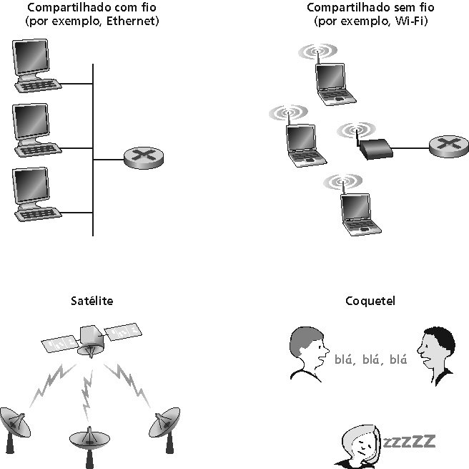
Enlaces de acesso múltiplo e protocolos
Dois tipos de enlaces:
Ponto-a-ponto (fio único, ex.: PPP, SLIP)
• Broadcast (fio ou meio compartilhado);
  • Ethernet tradicional
  • Upstream HFC
  • 802.11 LAN sem fio

Slide 16
Protocolos de acesso múltiplo
• Canal de comunicação único e compartilhado
• Duas ou mais transmissões simultâneas pelos nós: interferência
• Colisão se um nó receber dois ou mais sinais ao mesmo tempo
• Protocolo de múltiplo acesso:
• Algoritmo distribuído que determina como as estações compartilham o canal, isto é, determinam quando cada estação pode transmitir
  • Comunicação para coordenar o compartilhamento do canal deve utilizar o próprio canal!
    • Nenhum canal fora-de-banda (canal extra) para coordenação

Slide 17
Protocolo ideal de múltiplo acesso
Canal de broadcast de taxa R bps
1. Quando um nó quer transmitir, ele pode enviar a uma taxa R.
2. Quando M nós querem transmitir, cada um envia a uma taxa média R/M
3. Totalmente descentralizada:
• Nenhum nó especial para coordenar transmissões
• Nenhuma sincronização de relógios e compartimentos
4. Simples

Slide 18
Protocolos MAC: uma taxonomia
MAC
MAC – Media Access Control
Três grandes classes:
• Particionamento de canal
  • Divide o canal em pedaços menores (compartimentos de tempo, freqüência)
  • Aloca um pedaço para uso exclusivo de cada nó
• Acesso aleatório
  • Canal não dividido, permite colisões
  • “Recuperação” das colisões (tem que prover mecanismo para isso)
• Passagem de permissão
  • Nós transmitem em seus turnos, mas com mais volume para enviar podem usar turnos mais longos

Slide 19
Protocolos MAC com particionamento de canal: TDMA
TDMA: acesso múltiplo por divisão temporal
• Acesso ao canal é feito por “turnos”
• Cada estação controla um compartimento (“slot”) de tamanho fixo (tamanho = tempo de transmissão de pacote) em cada turno
• Compartimentos não usados são desperdiçados
• Exemplo: rede local com 6 estações: 1, 3, 4 têm pacotes, compartimentos 2, 5, 6 ficam vazios

Slide 20
Protocolos MAC com particionamento de canal: FDMA
FDMA: acesso múltiplo por divisão de freqüência
• O espectro do canal é dividido em bandas de freqüência
• Cada estação recebe uma banda de freqüência
• Tempo de transmissão não usado nas bandas de freqüência é desperdiçado
• Exemplo: rede local com 6 estações: 1, 3, 4 têm pacotes, as bandas de freqüência 2, 5, 6 ficam vazias
tempo
bandas de freqüência

Slide 21
Protocolos de acesso aleatório
• Quando o nó tem um pacote a enviar:
  • Transmite com toda a taxa do canal R.
  • Não há uma regra de coordenação a priori entre os nós
• Dois ou mais nós transmitindo -> “colisão”,
• Protocolo MAC de acesso aleatório especifica:
  • Como detectar colisões
  • Como as estações se recuperam das colisões (ex., via retransmissões atrasadas)
• Exemplos de protocolos MAC de acesso aleatório:
  • slotted ALOHA
  • ALOHA
  • CSMA e CSMA/CD

Slide 22
Slotted ALOHA
Suposições
• Todos os quadros de mesmo tamanho
• Tempo dividido em slots de mesmo tamanho, tempo para transmitir 1 quadro
• Nós começam a transmitir quadros apenas no início dos slots
• Nós são sincronizados
• Se 2 ou mais nós transmitem no slot, todos os nós detectam a colisão
Operação
• Quando um nó obtém um novo quadro, ele transmite no próximo slot
• Sem colisão, o nó pode enviar o novo quadro no próximo slot
• Se há colisão, o nó retransmite o quadro em cada slot subseqüente com probabilidade p até o sucesso

Slide 23
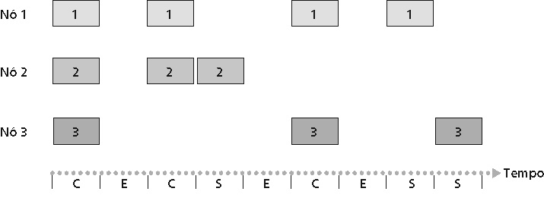
Slotted ALOHA
Prós
• Um único nó ativo pode transmitir continuamente com a taxa completa de canal
• Altamente descentralizada: somente slots em nós precisam ser sincronizados
• Simples
Contras
• Colisões, desperdício de slots
• Slots ociosos
• Os nós podem detectar colisão em menos tempo do que o tempo para transmitir o pacote
• Sincronização de clock
Legenda
C = Intervalo de colisão
E = Intervalo vazio
S = Intervalo bem-sucedido

Slide 24
Eficiência do slotted Aloha
Eficiência é a fração de slots bem-sucedidos quando há muitos nós, cada um com muitos quadros para enviar
• Suponha N nós com muitos quadros para enviar, cada um transmite no slot com probabilidade p
• Prob. de o nó 1 obter sucesso num slot = p(1-p)^{N-1}
• Prob. de qualquer nó obter um sucesso = Np(1-p)^{N-1}
• Para máxima eficiência com N nós, encontre p* que maximiza
Np(1-p)^{N-1}
Para muitos nós, o limite de Np*(1-p*)^{N-1}, com N indo ao infinito, resulta 1/e = 0,37
No máximo: uso do canal para envio de dados úteis: 37% do tempo!

Slide 25
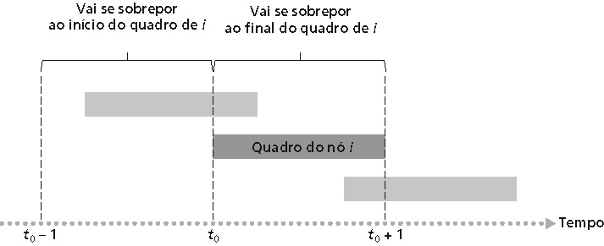
Aloha puro (unslotted)
• Unslotted Aloha: operação mais simples, não há sincronização
• Pacote necessita transmissão:
  • Enviar sem esperar pelo início de um compartimento
• A probabilidade de colisão aumenta:
  Pacote enviado em t₀ colide com outros pacotes enviados em
  [t₀-1, t₀+1]

Slide 26
Eficiência do Aloha puro
P(sucesso de um dado nó) = P(nó transmitir) .
P(nenhum outro nó transmitir em [p₀-1,p₀] .
P(nenhum outro nó transmitir em [p₀-1,p₀]
= p . (1-p)^{N-1 .} (1-p)^{N-1}
= p . (1-p)^{2(N-1)}
… escolhendo p ótimo e então deixando n -> infinito ...
^{= 1/(2e) = 0,18}
Ainda pior !

Slide 27
CSMA: Carrier Sense Multiple Access
CSMA: escuta antes de transmitir:
• Se o canal parece vazio: transmite o pacote
• Se o canal está ocupado, adia a transmissão
• Analogia humana: não interrompa os outros!

Slide 28
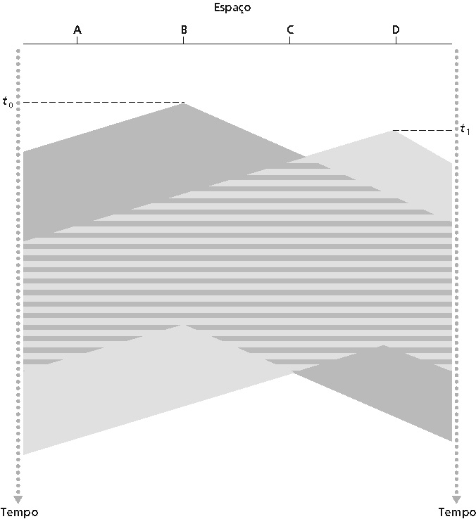
Colisões no CSMA
Colisões podem ocorrer:
o atraso de propagação implica que dois nós podem não ouvir as transmissões do outro
Colisão:
todo o tempo de transmissão do pacote é desperdiçado
Note:
papel da distância e do atraso de propagação na determinação da probabilidade de colisão
arranjo espacial dos nós na rede

Slide 29
CSMA/CD (detecção de colisão)
CSMA/CD: detecção de portadora, deferência como no CSMA
• Colisões detectadas num tempo mais curto
• Transmissões com colisões são interrompidas, reduzindo o desperdício do canal
Detecção de colisão:
Fácil em LANs cabeadas: medição da intensidade do sinal, comparação dos sinais transmitidos e recebidos
• Difícil em LANs sem fio: receptor desligado enquanto transmitindo
• Analogia humana: o “bom de papo” educado

Slide 30
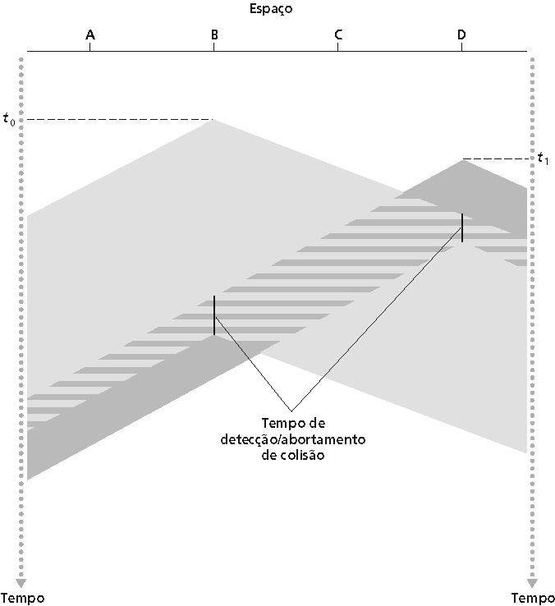
CSMA/CD detecção de colisão

Slide 31
Protocolos MAC com passagem de permissão
Protocolos MAC com particionamento de canais:
• Compartilham o canal eficientemente quando a carga é alta e bem distribuída
• Ineficiente nas cargas baixas: atraso no acesso ao canal. A estação consegue uma banda de 1/N da capacidade do canal, mesmo que haja apenas 1 nó ativo!
Protocolos MAC de acesso aleatório
• Eficiente nas cargas baixas: um único nó pode usar todo o canal
• Cargas altas: excesso de colisões
Protocolos de passagem de permissão
  Buscam o melhor dos dois mundos!

Slide 32
Protocolos MAC com passagem de permissão
Polling:
• Nó-mestre “convida” os escravos a transmitirem um de cada vez
• Problemas:
  • Polling overhead
  • Latência
  • Ponto único de falha (mestre)
Token passing:
• Controla um token passado de um nó a outro seqüencialmente
• Mensagem token
• Problemas:
  • Token overhead
  • Latência
  • Ponto único de falha (token)

Slide 33
Sumário dos protocolos MAC
• Como se faz com um canal compartilhado?
  • Particionamento de canal, no tempo, por freqüência ou por código
    • Divisão temporal, divisão por código, divisão por freqüência
  • Particionamento aleatório (dinâmico),
    • ALOHA, S-ALOHA, CSMA, CSMA/CD
    • Detecção de portadora: fácil em alguns meios físicos (cabos) e difícil em outros (wireless)
    • CSMA/CD usado na rede Ethernet
    • CSMA/CA usado em 802.11
  • Passagem de permissão
    • Polling a partir de um site central, passagem de token

Slide 34
Tecnologias de LAN
Camada de enlace até agora:
• Serviços, detecção de erros/correção, acesso múltiplo
A seguir: tecnologias de redes locais (LAN)
• Endereçamento
• Ethernet
• hubs, pontes, switches
• PPP

Slide 35
A camada de enlace
• 5.1 Introdução e serviços
• 5.2 Detecção e correção de erros
• 5.3 Protocolos de múltiplo acesso
• 5.4 Endereçamento da camada de enlace
• 5.5 Ethernet
• 5.6 Hubs e switches
• 5.7 PPP
• 5.8 Virtualização de enlace: ATM e MPLS

Slide 36
Endereços de LAN e ARP
Endereços IP de 32-bit:
• Endereços da camada de rede
• Usados para levar o datagrama até a rede de destino (lembre-se da definição de rede IP)
Endereço de LAN (ou MAC ou físico):
• Usado para levar o datagrama de uma interface física a outra fisicamente conectada com a primeira (isto é, na mesma rede)
• Endereços MAC com 48 bits (na maioria das LANs)
gravados na memória fixa (ROM) do adaptador de rede

Slide 37
Endereços de LAN (mais)
• A alocação de endereços MAC é administrada pelo IEEE
• O fabricante compra porções do espaço de endereço MAC (para assegurar a unicidade)
• Analogia:
(a) endereço MAC: semelhante ao número do RG
(b) endereço IP: semelhante a um endereço postal
Endereçamento MAC é “flat” => portabilidade
• É possível mover uma placa de LAN de uma rede para outra sem reconfiguração de endereço MAC
Endereçamento IP “hierárquico” => NÃO portável
• Depende da rede na qual se está ligado

Slide 38
ARP: Address Resolution Protocol
(Protocolo de resolução de endereços)
Questão: como determinar o endereço MAC de B,
dado o endereço IP de B?
Cada nó IP (hospedeiro, roteador) numa LAN tem um módulo e uma tabela ARP
• Tabela ARP: mapeamento de endereços IP/MAC para alguns nós da LAN
< endereço IP; endereço MAC; TTL>
< IP address; MAC address; TTL>
  • TTL (Time To Live): tempo depois do qual o mapeamento de endereços será esquecido (tipicamente 20 min)

Slide 39
Protocolo ARP: Mesma LAN (network)
• A quer enviar um datagrama para B, e o endereço MAS de B não está na tabela ARP de A
A faz broadcast de pacote de consulta ARB, contendo o endereço IP de B
• end. MAC de destino = FF-FF-FF-FF-FF-FF
• todas as máquinas na LAN recebem a consulta ARP
B recebe o pacote ARP, responde para A com seu endereço MAC (de B)
• Quadro enviado para o end. MAC de A (unicast)
• A faz um cache (salva) o par de endereços IP para MAC em sua tabela ARP até que a informação se torne antiga (expirada) soft state: informação que expira (é descartada) sem atualização
ARP é “plug-and-play”:
• Nós criam suas tabelas ARP sem intervenção do administrador da rede

Slide 40
Roteamento para outra LAN
Objetivo: envia datagrama de A para B via R
supõe que A conhece o endereço IP de B
Duas tabelas ARP no roteador R, um para cada rede IP (LAN)

Slide 41
Roteamento para outra LAN
• A cria o pacote IP com origem A, destino B
• A usa ARP para obter o endereço de camada física de R correspondente ao endereço IP 111.111.111.110
• A cria um quadro Ethernet com o endereço físico de R como destino, o quadro Ethernet contém o datagrama IP de A para B
• A camada de enlace de A envia o quadro Ethernet
• A camada de enlace de R recebe o quadro Ethernet
• R remove o datagrama IP do quadro Ethernet, verifica que ele se destina a B
• R usa ARP para obter o endereço físico de B
• R cria quadro contendo um datagrama de A para B e envia para B

Slide 42
A camada de enlace
• 5.1 Introdução e serviços
• 5.2 Detecção e correção de erros
• 5.3 Protocolos de múltiplo acesso
• 5.4 Endereçamento da camada de enlace
• 5.5 Ethernet
• 5.6 Hubs e switches
• 5.7 PPP
• 5.8 Virtualização de enlace: ATM e MPLS

Slide 43
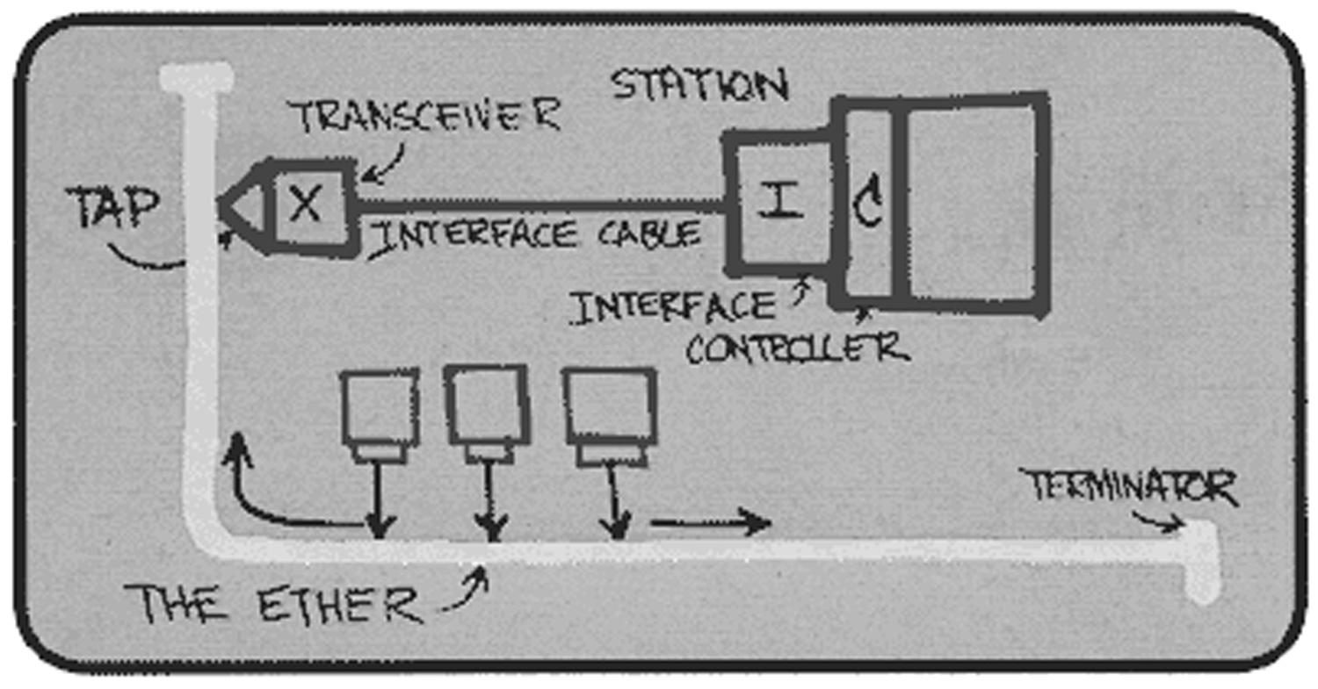
Ethernet
Tecnologia de rede local “dominante” :
• Barato R$20 por 100 Mbps!
• Primeira tecnologia de LAN largamente usada
• Mais simples e mais barata que LANs com token e ATM
• Velocidade crescente: 10 Mbps – 10 Gbps
esboço da Ethernet
por Bob Metcalf

Slide 44
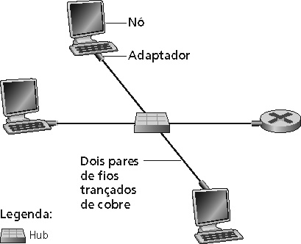
Topologia em estrela
• Topologia de bus popular em meados dos anos 90
• Agora a topologia em estrela prevalece
• Opções de conexão: hub ou switch (mais adiante)

Slide 45

Estrutura do quadro Ethernet
Adaptador do transmissor encapsula o datagrama IP (ou outro pacote de protocolo da camada de rede) num quadro Ethernet
Preâmbulo:
7 bytes com padrão 10101010 seguido por um byte com padrão 10101011
usado para sincronizar as taxas de relógio do transmissor e do receptor

Slide 46
Estrutura do quadro Ethernet
Endereços: 6 bytes
• Se o adaptador recebe um quadro com endereço de destino coincidente ou com endereço de broadcast (ex., pacote ARP), ele passa o dado no quadro para o protocolo da camada de rede
• Tipo: indica o protocolo da camada superior; geralmente é o protocolo IP, mas outros podem ser suportados, tais como Novell IPX e AppleTalk)
• CRC: verificado no receptor; se um erro é detectado, o quadro é simplesmente descartado

Slide 47
Serviço não confiável, sem conexão
Sem conexão: não ocorre conexão entre o adaptador transmissor e o receptor
Não confiável: adaptador receptor não envia ACKs ou NACKs para o adaptador transmissor
• O fluxo de datagramas que passa para a camada de rede pode deixar lacunas
• Lacunas serão preenchidas se a aplicação estiver usando TCP
• Caso contrário, a aplicação verá as lacunas

Slide 48
Ethernet usa CSMA/CD
• Sem slots
• Adaptador não transmite se ele detectar algum outro adaptador transmitindo, isto é, carrier sense
• O adaptador transmissor aborta quando detecta outro adaptador transmitindo, isto é, collision detection
• Antes de tentar uma retransmissão, o adaptador espera um período aleatório, isto é, random access

Slide 49
Algoritmo CSMA/CD da Ethernet
1. O adaptador recebe um datagrama da camada de rede e cria um quadro.
2. Se o adaptador detecta um canal livre, ele começa a transmitir o quadro. Se ele detecta o canal ocupado, espera até ele ficar livre e então transmite.
3. Se o adaptador transmite o quadro todo sem detectar outra transmissão, sua missão com esse quadro está cumprida!
4. Se o adaptador detecta outra transmissão enquanto transmite, ele aborta e envia um jam signal.
5. Após abortar, o adaptador entra em exponential backoff: após a m-ésima colisão, o adaptador escolhe um K aleatório de {0,1,2,…,2^{m}-1}. O adaptador espera K·512 tempos de bit e retorna ao passo 2.

Slide 50
Ethernet CSMA/CD
Jam signal:
garante que todos os outros transmissores estão cientes da colisão; 48 bits;
Bit time:
0,1 microsseg para Ethernet de 10 Mbps;
para K = 1023, o tempo de espera é cerca de 50 mseg
Veja o applet Java no Web site da AWL: altamemte recomendado!
Exponential backoff:
• Objetivo: adaptar tentativas de retransmissão para carga atual da rede
  • Carga pesada: espera aleatória será mais longa
• Primeira colisão: escolha K entre {0,1}; espera é
K x 512 tempos de transmissão de bit
• Após a segunda colisão: escolha K entre {0, 1, 2, 3}…
• Após 10 ou mais colisões, escolha K entre {0, 1, 2, 3, 4,…,1023}

Slide 51
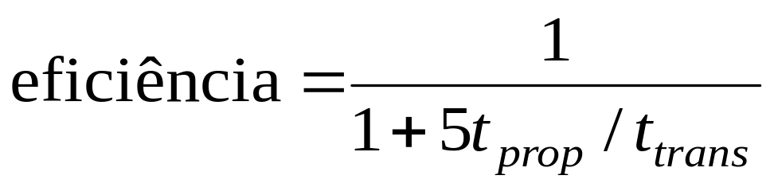
Eficiência do CSMA/CD
• T_{prop} = propagação máxima entre 2 nós na LAN
• t_{trans} = tempo para transmitir um quadro de tamanho máximo
• Eficiência tende a 1 quando t_{prop} tende a 0
• Tende a 1 quando t_{trans} tende ao infinito
• Muito melhor do que o ALOHA, e ainda é descentralizado, simples e barato

Slide 52
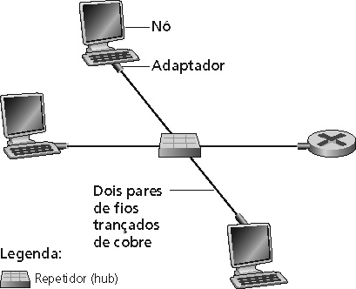
10BaseT e 100BaseT
• Taxa de 10/100 Mbps; chamado mais tarde de “fast ethernet”
• T significa “Twisted Pair” (par de fios trançados de cobre)
• Nós se conectam a um hub: “topologia em estrela”; 100 m é a distância máxima entre os nós e o hub

Slide 53
Hubs
Hubs são essencialmente repetidores de camada física:
• Bits que chegam de um enlace se propagam para todos os outros enlaces
• Com a mesma taxa
• Não possuem armazenagem de quadros
• Não há CSMA/CD no hub: adaptadores detectam colisões
• Provê funcionalidade de gerenciamento de rede

Slide 54
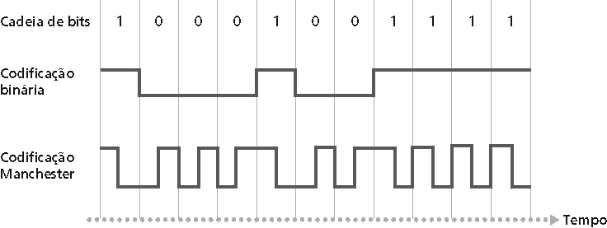
Codificação Manchester
Codificação Manchester
• Usada em 10BaseT
• Cada bit possui uma transição
Permite que os relógios nos nós de transmissão e de recepção possam sincronizar um com o outro
• Não é necessário relógio global centralizado entre os nós!
• Ei, isso é coisa de camada física!

Slide 55
Gigabit Ethernet
• Usa o formato do quadro do Ethernet padrão
• Permite enlaces ponto-a-ponto e canais de múltiplo acesso compartilhados
• No modo compartilhado, o CSMA/CD é usado; exige pequenas distâncias entre os nós para ser eficiente
• Usa hubs, chamados aqui de Distribuidores com Armazenagem “Buffered Distributors”
• Full-duplex a 1 Gbps para enlaces ponto-a-ponto
• 10 Gbps agora!

Slide 56
A camada de enlace
• 5.1 Introdução e serviços
• 5.2 Detecção e correção de erros
• 5.3 Protocolos de múltiplo acesso
• 5.4 Endereçamento da camada de enlace
• 5.5 Ethernet
• 5.6 Hubs e switches
• 5.7 PPP
• 5.8 Virtualização de enlace: ATM e MPLS

Slide 57
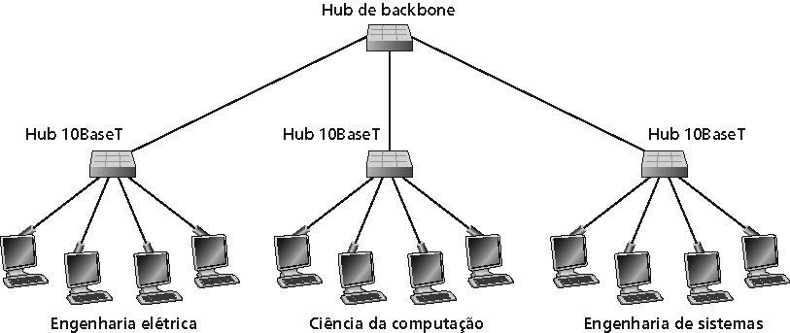
Interconexão com hubs
• Hub de backbone interconecta segmentos de LAN
• Estende a distância máxima entre os nós
• No entanto, domínios de colisão individuais tornam-se um único e grande domínio de colisão
• Não pode interconectar 10BaseT e 100BaseT

Slide 58
Switch
• Dispositivo de camada de enlace
  • Armazena e encaminha quadros Ethernet
  • Examina o cabeçalho do quadro e seletivamente encaminha o quadro baseado no endereço MAC de destino
  • Quando um quadro está para ser encaminhado no segmento, usa CSMA/CD para acessar o segmento
• Transparente
  • Hospedeiros são inconscientes da presença dos switches
• Plug-and-play, self-learning (auto-aprendizado)
  • Switches não precisam ser configurados

Slide 59
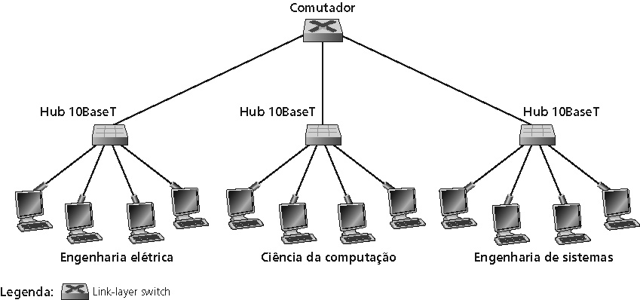
Encaminhamento
• Como determinar para qual segmento da LAN encaminhar o quadro?
• Parece um problema de roteamento...

Slide 60
Self learning (auto-aprendizado)
• Um switch possui uma tabela de switch
Entrada na tabela do switch:
• (endereço MAC, interface, marca de tempo)
• Entradas expiradas na tabela são descartadas (TTL pode ser 60 min)
Switch aprende quais hospedeiros podem ser alcançados através de suas interfaces
• Quando recebe um quadro, o switch “aprende” a localização do transmissor: segmento da LAN que chega
• Registra o par transmissor/localização na tabela

Slide 61
Filtragem/encaminhamento
Quando um switch recebe um quadro:
indexa a tabela do switch usando end. MAC de destino
if entrada for encontrada para o destino
then{
if dest. no segmento deste quadro que chegou
then descarta o quadro – o destino já recebeu
else encaminha o quadro na interface indicada
}
else flood
Encaminha para todas as interfaces,
exceto para aquela em que o quadro chegou

Slide 62

Switch: exemplo
Suponha que C envia um quadro para D
switch
endereço
interface
1
A
B
E
G
1
1
2
3
2
3
hub
hub
hub
A
I
D
F
B
C
G
H
E
• Switch recebe o quadro de C
  • Anota na tabela que C está na interface 1
  • Como D não está na tabela, o switch encaminha o quadro para as interfaces 2 e 3
• Quadro recebido por D

Slide 63
Switch: exemplo
Suponha que D responde com um quadro para C.
endereço
interface
1
switch
A
B
E
G
C
1
1
2
3
1
2
3
hub
hub
hub
A
I
D
F
B
C
G
H
E
• Switch recebe quadro de D
  • Anota na tabela que D está na interface 2
  • Como C está na tabela, o switch encaminha o quadro apenas para a interface 1
• Quadro recebido por C

Slide 64
Switch: isolação de tráfego
• A instalação do switch quebra as sub-redes em segmentos de LAN
• Switch filtra pacotes:
  • Alguns quadros do mesmo segmento de LAN não são usualmente encaminhados para outros segmento de LAN
  • Segmentos se tornam separados em domínios de colisão
switch
domínio de colisão
hub
hub
hub
domínio de colisão
domínio de colisão

Slide 65
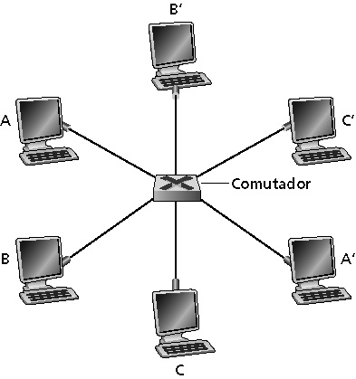
Switches: acesso dedicado
• Switch com muitas interfaces
• Hospedeiros possuem conexão direta ao switch
• Sem colisões; full-duplex
Switching: A-para-A’ e B-para-B’, simultaneamente, sem colisões

Slide 66
Mais sobre switches
Cut-through switching (comutação acelerada):
  quadro encaminhado da porta de entrada até a porta de saída sem ter de primeiro coletar o quadro todo
  Ligeira redução na latência
Combinações de interfaces 10/100/1000 Mbps compartilhadas/dedicadas
  Com HUBs não dá para compartilhar

Slide 67
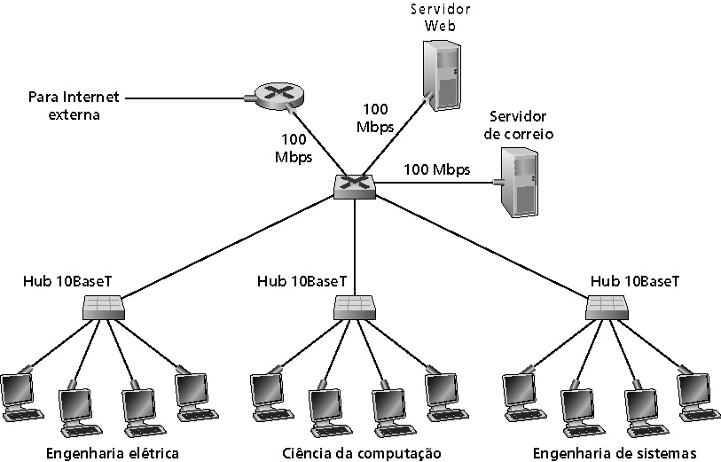
Redes corporativas
Compartilhamento de LANs com velocidades diferentes

Slide 68
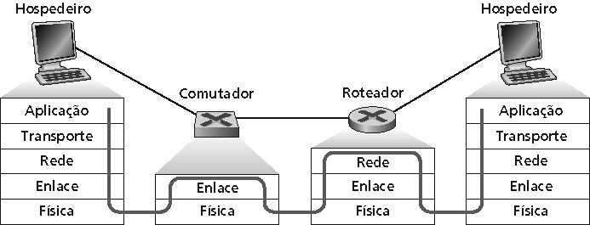
Switches vs. roteadores
• Ambos são dispositivos store-and-forward
  • Roteadores: dispositivos de camada de rede (examinam cabeçalhos da camada de rede)
  • Switches são dispositivos da camada de enlace
• Roteadores mantêm tabelas de roteamento, implementam algoritmos de roteamento
• Switches mantêm tabelas de switch, implementam filtragem, algoritmos de aprendizagem

Slide 69
Resumo: comparação
 | hubs | roteadores | switches
isolamento de tráfego | não | sim | sim
plug and play | sim | não | sim
roteamento ótimo | não | sim | não
Cut-Through Comutação acelerada | sim | não | sim

Slide 70
A camada de enlace
• 5.1 Introdução e serviços
• 5.2 Detecção e correção de erros
• 5.3 Protocolos de múltiplo acesso
• 5.4 Endereçamento da camada de enlace
• 5.5 Ethernet
• 5.6 Hubs e switches
• 5.7 PPP
• 5.8 Virtualização de enlace: ATM e MPLS

Slide 71
Controle de enlace de dados ponto-a-ponto
Um transmissor, um receptor, um enlace: mais fácil do que enlace de broadcast:
• Sem Media Access Control
• Não necessita de endereçamento MAC explícito
• Ex.: dialup link, linha ISDN, linha ADSL, cable
Protocolos ponto-a-ponto DLC populares:
• PPP (point-to-point protocol)
• HDLC: High level data link control (camada de enlace costumava ser considerada “camada alta” na pilha de protocolos!)

Slide 72
PPP Requisitos de Projeto [RFC 1557]
Enquadramento de pacote: encapsulamento do datagrama da camada de rede no quadro da camada de enlace
• Transporta dados da camada de rede de qualquer protocolo de rede (não apenas o IP) ao mesmo tempo
• Capacidade de separar os protocolos na recepção
• Transparência de bits: deve transportar qualquer padrão de bit no campo de dados
• Detecção de erros (mas não correção)
• Gerenciamento da conexão: detecta e informa falhas do enlace para a camada de rede
Negociação de parâmetros e endereço da camada de rede:
  os pontos terminais do enlace trocam informações antes de iniciar o tráfego de datagramas, negociando os vários parâmetros necessários.
    Ex: tamanho máximo do quadro, protocolo de autenticação a ser usado, omissão ou não dos campos de endereço e controle, etc.

Slide 73
PPP não requisitos
• Não há correção nem recuperação de erros
• Não há controle de fluxo
• Aceita entregas fora de ordem
• Não há necessidade de suportar enlaces multiponto (ex., polling)
Recuperação de erros, controle de fluxo, reordenação dos
dados são todos relegados para as camadas mais altas!

Slide 74
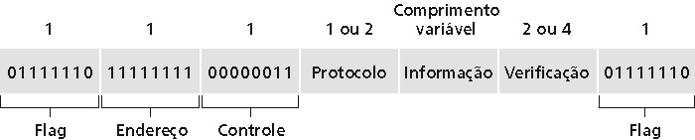
PPP formato do quadro
• Flag: delimitador (enquadramento)
• Endereço: não tem função (apenas uma opção futura)
• Controle: não tem função; no futuro, é possível ter múltiplos campos de controle
• Protocolo: indica o protocolo da camada superior ao qual o conteúdo do quadro deve ser entregue (ex.: PPP-LCP, IP, IPCP etc.)

Slide 75
PPP formato dos dados
• info: dados da camada superior sendo transportados
• CRC: verificação de redundância cíclica para detecção de erros

Slide 76
Byte stuffing
• Requisito de “transparência de dados”: o campo de dados deve poder incluir o padrão correspondente ao flag <01111110>
• P.: Se for recebido o padrão <01111110> são dados ou é flag?
• Transmissor: acrescenta (“stuffs”) um byte extra com o padrão < 01111101> (escape) antes de cada byte com o padrão de flag < 01111110> nos dados
Receptor:
• Um byte 01111101 seguido de 01111110 em seguida: descarta o primeiro e continua a recepção de dados
• Único byte 01111110: então é um flag

Slide 77
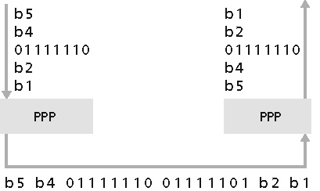
Byte stuffing
byte com o padrão do flag nos dados a enviar
byte com o padrão de escape acrescentado nos dados transmitidos seguido por um byte com padrão de flag

Slide 78
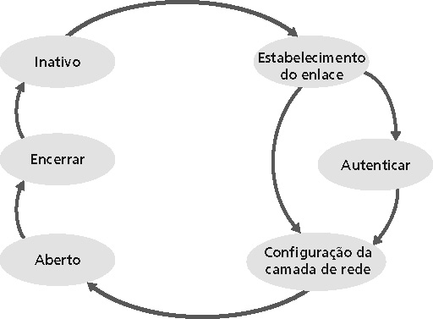
PPP protocolo de controle de dados
Antes de trocar dados da camada de rede, os parceiros da camada de enlace devem
• Configurar o enlace PPP (tamanho máximo do quadro, autenticação)
• Aprender/configurar as informações da camada de rede
  • Para o IP: transportar mensagens do protocolo de controle IP (IPCP) (campo de protocolo: 8021) para configurar/aprender os endereços IP

Slide 79
A camada de enlace
• 5.1 Introdução e serviços
• 5.2 Detecção e correção de erros
• 5.3 Protocolos de múltiplo acesso
• 5.4 Endereçamento da camada de enlace
• 5.5 Ethernet
• 5.6 Hubs e switches
• 5.7 PPP
• 5.8 Virtualização de enlace: ATM e MPLS

Slide 80
Virtualização das redes
Virtualização dos recursos: uma poderosa abstração em engenharia de sistemas:
• Exemplos em computação: memória virtual, dispositivos virtuais
  • Máquinas virtuais: ex.: java
  IBM VM os dos anos 60/70
  VMware (Linux no Windows)
• Camada de abstrações: não se apega a detalhes da camada mais baixa, apenas trata com as camadas mais baixas abstratamente

Slide 81
Internet: virtualização das redes
1974: múltiplas redes desconectadas
  • ARPAnet
  • redes de dados-sobre-cabo
  • rede de pacote por satélite (Aloha)
  • rede de pacotes por rádio
… diferentes em:
  • convenções de endereçamento
  • formatos do pacote
  • recuperação de erros
  • roteamento

Slide 82
Internet: virtualização das redes
Camada de rede da Internet (IP):
Endereçamento: internetwork aparece como uma entidade única e uniforme, escondendo a heterogeneidade das redes locais interconectadas
• Rede de redes
Gateway:
•Pacotes da Internet são encapsulados ou retirados no/do formato de um pacote local
• Rota (no nível de internetwork) para o próximo gateway

Slide 83
Arquitetura da Internet de Cerf & Kahn
O que é virtualizado?
• Duas camadas de endereçamento: Internet e rede local
• A camada de rede (IP) torna tudo homogêneo na camada da Internet
Tecnologia da rede local em questão
• Cabo
• Satélite
• Modem telefônico de 56 K
• Hoje: ATM, MPLS
• … “invisível” na camada da Internet. Se apresenta como uma tecnologia de camada de enlace para o IP!

Slide 84
ATM e MPLS
IP pode ser transportado por ATM ou por MPLS
ATM e MPLS ficam num nível intermediário entre enlace e rede
Nivel 2 e meio
ATM e MPLS - são redes completas
• Modelos de serviço, endereçamento, roteamento diferentes da Internet
Podem ser consideradas pela Internet como um enlace lógico conectando roteadores IP
Assim, podemos considerar redes ATM e MPLS como uma abstração ou uma virtualização da camada de enlace para transportar IP

Slide 85
Modo de transferência assíncrono: ATM
• Padrão dos anos 80/90 para altas taxas de transmissão (155 Mbps a 622 Mbps e mais altas) arquitetura de Broadband Integrated Service Digital Network (B-ISDN)
Objetivo: transporte integrado de voz, dados e imagens com foco nas redes públicas de comunicação
• Deve atender aos requisitos de tempo/QoS para aplicações de voz e de vídeo (versus o serviço de melhor esforço da Internet)
• Telefonia de “próxima geração”: fundamentos técnicos no mundo da telefonia
• Comutação de pacotes (pacotes de tamanho fixo, chamados “células”) usando circuitos virtuais

Slide 86
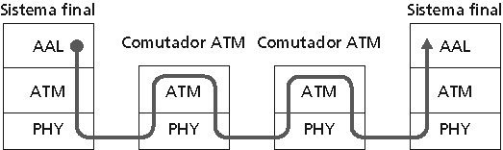
Arquitetura ATM
Sistema final
Switch ATM
Switch ATM
Sistema final
• Camada de adaptação: apenas na borda de uma rede ATM
  • Segmentação e remontagem dos dados
  • Grosseiramente análoga à camada de transporte da Internet
• Camada ATM: camada de “rede”
  • Comutação de células, roteamento
• Camada física

Slide 87
ATM: camada de rede ou de enlace?
Visão: transporte fim-a-fim: “ATM de computador a computador”
• ATM é uma tecnologia de rede
Realidade: usada para conectar roteadores IP de backbone
•“IP sobre ATM”
• ATM como uma camada de enlace comutada, conectando roteadores IP

Slide 88
Camada de adaptação ATM (AAL)
• Camada de adaptação ATM (AAL): “adapta” camadas superiores (aplicações IP ou nativas ATM) para a camada ATM abaixo
• AAL presente apenas nos sistemas finais, não nos comutadores ATM (“switches”)
O segmento da camada AAL (campo de cabeçalho/trailer e de dados) são fragmentados em múltiplas células ATM
• Analogia: segmento TCP em muitos pacotes IP
Sistema final
Switch ATM
Switch ATM
Sistema final

Slide 89
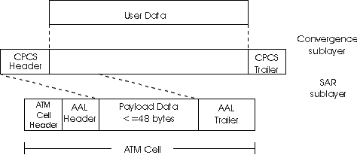
Camada de adaptação ATM (AAL)
Diferentes versões da camada AAL, dependendo da classe de serviço ATM:
• AAL1: para serviço CBR (taxa de bit constante), ex.: emulação de circuitos
• AAL2: para serviços VBR (taxa de bit variável), ex.: vídeo MPEG
• AAL5: para dados (ex.: datagramas IP)
Dados de usuário
subcamada
de convergência
AAL PDU
subcamada
SAR
célula ATM
Célula ATM

Slide 90
Camada ATM
Serviço: transporte de células através da rede ATM
• Análoga à camada de rede IP
• Serviços muito diferentes da camada de rede IP
Arquitetura
de rede
Internet
ATM
ATM
ATM
ATM
Modelo
de serviço
melhor
esforço
CBR
VBR
ABR
UBR
Garantias ?
Aviso de
congestão
não (inferido
pelas perdas)
não há
congestão
não há
congestão
sim
não
Banda
não
taxa
constante
taxa
garantida
mínimo
garantido
não
Perda
não
sim
sim
não
não
Ordem
não
sim
sim
sim
sim
Tempo
não
sim
sim
não
não

Slide 91
Camadas ATM: circuitos virtuais
Transporte em VC: células são transportadas sobre VC da fonte ao destino
• Estabelecimento de conexão, necessário para cada chamada antes que o fluxo de dados possa ser iniciado
• Cada pacote transporta um identificador de VC (não transporta o endereço do destino)
• Cada comutador com caminho entre a fonte e o destino mantém o “estado” para cada conexão passante
• Recursos do enlace e do comutador (banda passante, buffers) podem ser alocados por VC para obter um comportamento semelhante a um circuito físico
VCs permanentes (PVCs)
• Conexões de longa duração
• Tipicamente: rota “permanente” entre roteadores IP
VCs comutados (SVC):
• Dinamicamente criados numa base por chamada

Slide 92
ATM VCs
• Vantagens do uso de circuitos virtuais no ATM:
  • Índices de QoS garantidos para conexões mapeadas em circuitos virtuais (banda passante, atraso, variância de atraso)
• Problemas no uso de circuitos virtuais:
  • O suporte de tráfego datagrama é ineficiente
  • Um PVC entre cada par origem/destino não tem boa escalabilidade (N² conexões são necessárias)
  • SVC introduz latência de estabelecimento de conexão e atrasos de processamento para conexões de curta duração

Slide 93
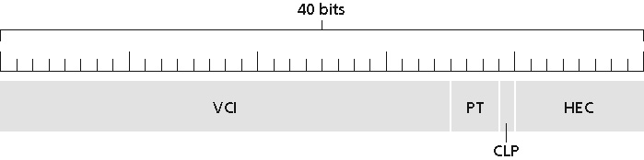
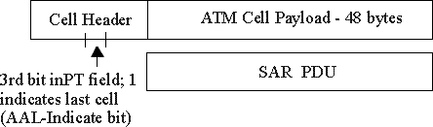
Camada ATM: célula ATM
• Cabeçalho da célula ATM com 5 bytes
• Carga útil com 48-bytes
  • Por quê?: carga útil pequena -> pequeno atraso de criação de célula para voz digitalizada
  • Meio do caminho entre 32 e 64 (compromisso!)
cabeçalho
da célula
formato da
célula
3º bit no campo PT;
valor 1 indica última célula (AAL-indicate bit)

Slide 94
Cabeçalho da célula ATM
VCI: identificador de canal virtual
• Pode mudar de enlace para enlace através da rede
• PT: tipo de carga útil (ex.: célula RM versus célula de dados)
CLP: bit de prioridade de perda de célula
• CLP = 1 implica célula de baixa prioridade; pode ser descartada em caso de congestão
HEC: verificação de erros no cabeçalho
• Verificação cíclica de erros

Slide 95
Camada física ATM
A camada física se compõe de duas partes (subcamadas):
• Subcamada de convergência de transmissão (TCS): adapta a camada ATM acima à subcamada física abaixo (PMD)
• Subcamada dependente do meio: depende do tipo de meio físico que está sendo empregado
Funções da TCS :
• Geração do checksum do cabeçalho: 8 bits CRC
• Delineamento de célula
• Com uma subcamada PMD não estruturada, transmite células vazias (“idle cells”) quando não há células de dados a enviar

Slide 96
Camada física ATM
Subcamada dependente do meio físico (PMD)
SONET/SDH: estrutura de transmissão de quadros (como um container carregando bits);
• Sincronização de bits;
• Partições da banda passante (TDM);
• Várias velocidades: OC1 = 51,84 Mbps; OC3 = 155,52 Mbps; OC12 = 622,08 Mbps
• T1/T3: estrutura de transmissão de quadros (velha hierarquia de telefonia: 1,5 Mbps/45 Mbps. No Brasil, usa-se a hierarquia européia E1/E3: 2/34 Mbps
• Não estruturada: apenas células (ocupadas/vazias)

Slide 97
Roteadores MPLS
• Roteador faz a função de comutador de rótulo
• Pacotes encaminhados para interface de saída com base apenas no valor do rótulo (não inspeciona o endereço IP)
• Tabela de encaminhamento MPLS distinta das tabelas de encaminhamento IP
• Protocolo de sinalização necessário para estabelecer o encaminhamento
• RSVP-TE
• Encaminhamento é possível por caminhos que o IP sozinho não pode usar (ex.: roteamento especificado pela origem)!!
• MPLS bastante usado para engenharia de tráfego
• Deve coexistir com roteadores unicamente IP

Slide 98
IP-sobre-ATM
Apenas IP clássico
• 3 “redes” (ex.: segmentos de LAN)
• Endereços MAC (802.3) e IP
IP sobre ATM
• Substitui “rede” (ex.: segmento de LAN) com a rede ATM
• Endereços ATM, endereços IP
rede
ATM
Ethernet
LANs
Ethernet
LANs

Slide 99
Viagem de um datagrama numa rede IP-sobre-ATM
No endereço de origem:
• Camada IP encontra um mapeamento entre o endereço IP e o endereço de destino ATM (usando ARP)
• Passa o datagrama para a camada de adaptação AAL5
• AAL5 encapsula os dados, segmenta em células e passa para a camada ATM
• Rede ATM: move a célula para o destino de acordo com o seu VC (circuito virtual)
No hospedeiro de destino:
• AAL5 remonta o datagrama original a partir das células recebidas
• Se o CRC OK, datagrama é passado ao IP

Slide 100
IP-sobre-ATM
Questões:
• Datagramas IP em ATM AAL5 PDUs
• Dos endereços IP aos endereços ATM
• Da mesma forma que de endereços IP para endereços MAC 802.3!
rede
ATM
Ethernet
LANs

Slide 101
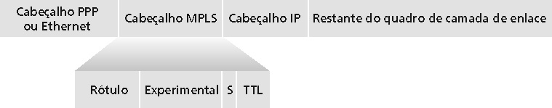
Multiprotocol label switching (MPLS)
Objetivo inicial: aumentar a velocidade de encaminhamento IP usando labels de tamanho fixo (em vez de endereço IP)
• Mesma idéia do método de circuito virtual (VC)
    VC é da camada de rede e é feito a cada conexão
    Labels do MPLS são fixos
• Mas o datagrama IP ainda mantém o endereço IP!

Slide 102
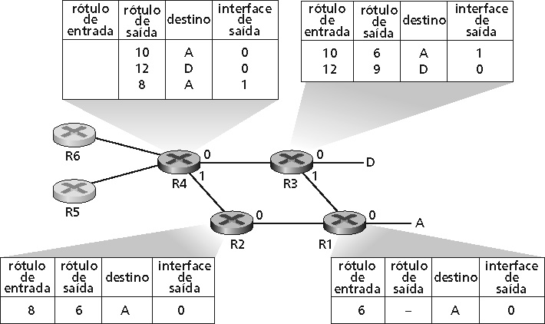
Tabelas de encaminhamento MPLS

Slide 103
MPLS e engenharia de tráfego
A principal razão da existência do MPLS é a possibilidade de fazer engenharia de tráfego de maneira mais rápida e direta
  Dividir o tráfego entre 2 ou mais rotas baseada em regras de horário, volume, etc.
    Com o roteamento IP tradicional apenas a rota de custo mais baixo fica disponível e é a utilizada
  Restaurar rotas alternativas em caso de falha com maior eficiência
  Implementar o DIFFSERV – prioridade de roteamento para determinados pacotes
  Implementação de VPNs – isolar determinado tráfego em rotas preferenciais

Slide 104
Resumo
• Princípios por trás dos serviços da camada de enlace:
• Detecção de erros, correção
• Compartilhando um canal broadcast: acesso múltiplo
• Endereçamento da camada de enlace
Instanciação e implementação de várias tecnologias da camada de enlace
• Ethernet
• LANS comutadas
• PPP
• Redes virtualizadas como uma camada de enlace: ATM, MPLS

